Slide 1
执行

Slide 2
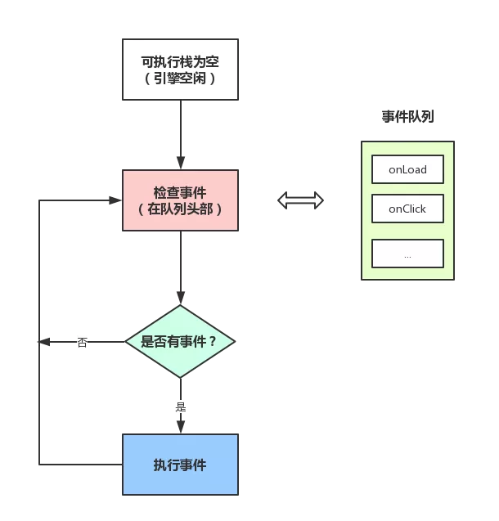

Slide 3
任务1执行到结束
任务2
任务3
任务2
JS 执行线程
通知
通知
通知
通知
浏览器计时线程
阻塞：计时
阻塞：计时
事件监听线程
阻塞：监听按钮点击

Slide 4
执行栈

Slide 5
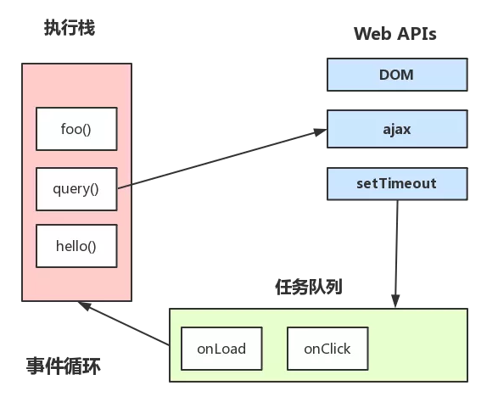

Slide 6
执行栈 call stack
console.log(1)
function a() {
// …
}
function b() {
// …
}
a()
b 执行上下文
a 执行上下文
全局上下文

